Slide 1
Le crisi bancarie e il rischio di contagio
Stefano Zedda

Slide 2
La recente crisi finanziaria del 2008 ha dimostrato quanto gravi possano essere le conseguenze di una crisi sistemica.
I motivi per i quali una crisi bancaria può diventare sistemica sono diversi:
  Dimensioni
  Leverage
  Correlazione
  Prestiti e altre esposizioni interbancarie

Slide 3
1) Dimensione
le banche sono spesso aziende grandi. I maggiori gruppi bancari spesso hanno un totale attivo dell’ordine di grandezza del PIL dello stato che li ospita. Un esempio:
  il totale attivo di Deutsche Bank a fine 2015 era di circa 1436 miliardi di dollari.
  Il PIL della Germania per lo stesso anno è stimato in 3025 miliardi di dollari.

Slide 4
2) Leverage
Confrontiamo i bilanci (mld. USD):
 | Deutsche Bank |  | FCA
Totale Attivo | 1436 |  | 105
Capitale | 46 | 3% | 16 | 15%
Ricavi | 31 | 2% | 111 | 105%

Slide 5
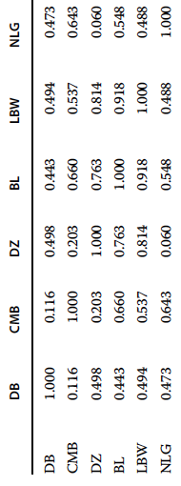
3) Correlazione
Correlazione del ROE di alcuni gruppi bancari tedeschi (2007-2013)

Slide 6
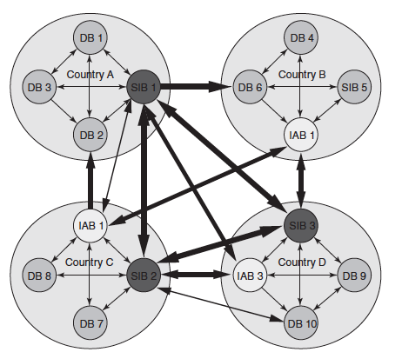
4) Prestiti e altre esposizioni interbancarie
Fonte: Kanno (2015)

Slide 7
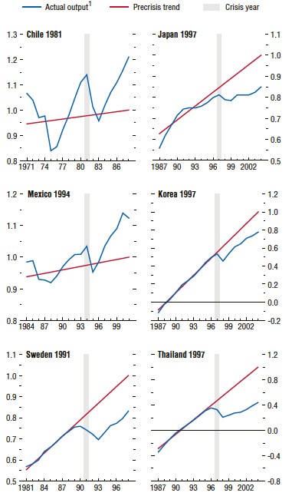
Il costo delle crisi

Slide 8

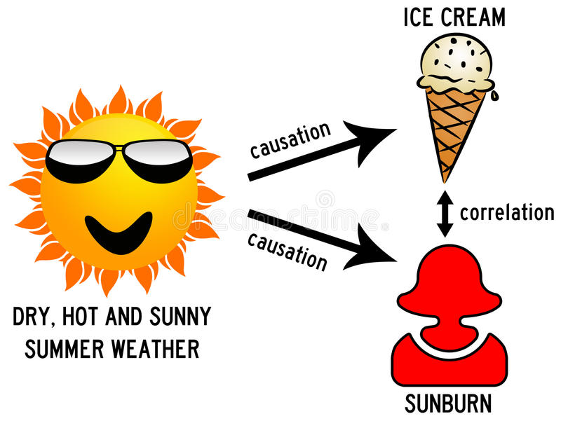
Perché usare la simulazione?
Ci sono due problemi dal punto di vista matematico
Gli effetti soglia
La correlazione
La contemporanea presenza di questi due problemi, rende di fatto, impossibile usare una “formula chiusa” per gestire il problema in modo efficace

Slide 9


Come funziona?
Questo approccio consente di collegare gli effetti micro (banca)
con quelli macro (sistema)
Si parte dalla stima del rischio di fallimento delle singole banche, in base alla rischiosità degli investimenti e al livello di capitalizzazione effettiva
Da questo si deriva la dimensione delle perdite attese a livello di banca e di sistema
Si possono poi comparare i risultati ottenuti sotto diverse ipotesi (scenari)
MICRO
MACRO

Slide 10

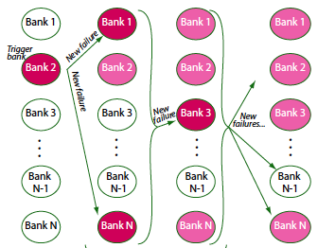
Il modello SYMBOL
SYstemic Model of Banking
Originated Losses
Bank 1
Bank n
Distribuzione delle perdite per il sistema
SYMBOL permette di stimare la probabilità e dimensione delle perdite e del volume di depositi da coprire nel settore bancario, tenendo conto degli effetti di contagio
Modeling Deposit Insurance Schemes in a Basel II framework, De Lisa, Zedda, Vallascas, Campolongo, Marchesi,
Journal of Financial Services Research, 2011

Slide 11



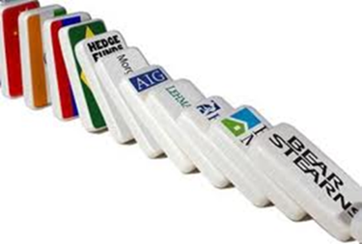
Il modello SYMBOL
STEPS di SYMBOL
STEP 1 Stima della rischiosità
del portafoglio, invertendo
La formula FIRB (Basilea II)
STEP 2
Si generano via MC i set
di perdite simulate L_{ij}
STEP 3
Verifica dei fallimenti
STEP 4
Contagio
STEP 5
Matrice finale
delle perdite di sistema

Slide 12
Il modello SYMBOL
STEP 1
Stima della PD media del portafoglio crediti, ottenuta invertendo la formula FIRB per il calcolo del capitale minimo obbligatorio
STEP 1
Derive the assets PDs
inverting Basel formula
In cui:
STEP 2
Generate via MC a sample
of loan losses L_{ij}
STEP 3
Check which banks fail
STEP 4
Model Contagion
È una stima della media ponderata della probabilità di default dei crediti
STEP 5
Derive the final
matrix of systemic losses

Slide 13
Il modello SYMBOL
STEP 2
Sulla base della correlazione tra banche ρ e della rischiosità dell’attivo PD_{i}, simuliamo per ogni banca i un set di perdite (j = 1, 2, …, J)
STEP 1
Derive the assets PDs
inverting Basel formula
STEP 2
Generate via MC a sample
of loan losses Lij
STEP 3
Check which banks fail
Variabili normali correlate con matrice di correlazione
STEP 4
Model Contagion
STEP 5
Derive the final
matrix of systemic losses

Slide 14
Il modello SYMBOL
STEP 3
Una banca va in in default quando:
STEP 1
Derive the assets PDs
inverting Basel formula
Expected Loss
Basel VaR
Portfolio Losses
STEP 2
Generate via MC a sample
of loan losses Lij
Provisions = EL
Cap Req = K
Excess Cap = EXCAP
STEP 3
Check which banks fail
STEP 4
Model Contagion
STEP 5
Derive the final
matrix of systemic losses

Slide 15
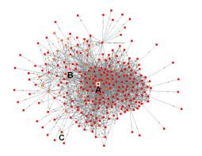


Il modello SYMBOL
STEP 4
SYMBOL include effetti di contagio tra banche legate da prestiti sul mercato interbancario
Perdite interbancarie:
Quando una banca va in default, il 40% dei suoi debiti interbancari sono trasferiti come perdite alle banche creditrrici
(James, 1991)
STEP 1
Derive the assets PDs
inverting Basel formula
STEP 2
Generate via MC a sample
of loan losses Lij
STEP 3
Check which banks fail
In mancanza di dati più precisi, le perdite sono trasferite alle banche creditrici in proporzione al loro totale crediti
STEP 4
Model Contagion
STEP 5
Derive the final
matrix of systemic losses

Slide 16
Il modello SYMBOL
STEP 5
Con un processo bottom-up le perdite delle banche in distress vengono aggregate per ogni simulazione, in modo da stimare il valore atteso delle perdite di sistema
STEP 1
Derive the assets PDs
inverting Basel formula
STEP 2
Generate via MC a sample
of loan losses Lij
STEP 3
Check which banks fail
STEP 4
Model Contagion
STEP 5
Derive the final
matrix of systemic losses

Slide 17


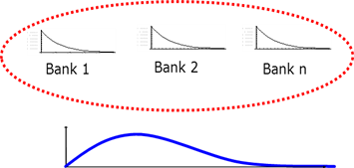
SYMBOL: INPUT e OUTPUT
Capitale Minimo
Totale Attivo
Capitale effettivo
Depositi
Crediti interbancari
Debiti interbancari
Input di SYMBOL
dati di bilancio (Bankscope)
Il numero di simulazioni è impostato per generare 100,000 casi con almeno un fallimento.
Questo implica fino a 10,000,000 di simulazioni
Perdite totali
Distribuzione in probabilità
Contribuzioni al rischio
Output di SYMBOL

Slide 18

SYMBOL: i punti di forza
E’ coerente con il framework di Basilea
Può essere applicato per verificare l’impatto di possibili cambiamenti nella reglamentazione
Include il rischio di contagio dovuto alle esposizioni interbancarie
MICRO
Esempio: verifica degli effetti della modifica del capitale minmo bancario:
Si simula lo “scenario base”
Per ogni banca si verifica se è già in linea con le nuove disposizioni
Se non è in linea si integra il capitale fino a portarlo al nuovo minimo
Si simula il sistema con I nuovi dati di capitalizzazione
Si confrontano I risultati aggregati
MACRO

Slide 19

SYMBOL: uso nella
Commissione Euopea
DG
MARKT
DG
ECFIN
Economic
Governance
Financial
System
Reform
DG
COMP
DG
TAXUD
Financial
Sector
Taxation
State Aid
Assessment
SYMBOL

Slide 20




Uso del modello SYMBOL in direttive e documenti della Commissione Europea
  Banking Resolution and Recovery Directive (Proposal June 2012, adopted in 2014)
  Directive on a common system of Financial Transaction Tax (Proposal September 2011)
  Annual report Public Finances in European Monetary Union (September 2011)
  Capital Requirement Directive IV (Proposal July 2011, adopted)
  Reinforced Deposit Guarantee Schemes (Proposal July 2010)

Slide 21
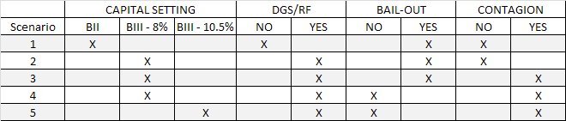
  Impatto sulle Finanze Pubbliche delle crisi bancarie
YES
NO
Basel 3 8%: capital requirements = 8% RWA
Basel 3 10.5%: introduction of CCB, i.e. MCR= 10.5% of RWA
DGS/RF: they can be set up or not
NO BAIL-OUT: Bondholders and non-covered depositors absorb part of the losses
CONTAGION: it can be stopped or not
1: Beginning of the crisis
2: Current situation ?
3: RF eliminates contagion
4: Remove implicit Bail-out
5: Introduction of CCB
21
Notes:
Ma cosa significaNO QUESTI SCENARI??
21

Slide 22
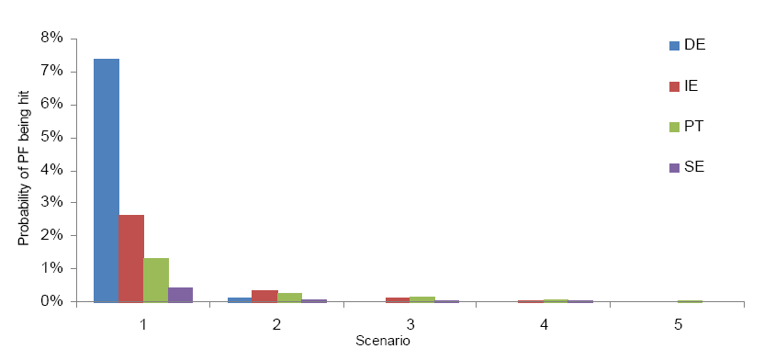
Public Finances in EMU 2011
European Economy 2012
RISULTATO: INDICATORI DI SOSTENIBILITA’
  Probabilità che le finanze pubbliche debbano coprire perdite derivanti da fallimenti bancari per alcuni Paesi UE
22
Notes:
22

Slide 23
  Distribuzione delle perdite addebitate alle finanze pubbliche
1: Beginning of the crisis
2: Current situation ?
3: RF eliminates contagion
4: Remove implicit Bail-out
5: Introduction of CCB
23
Notes:
23

Slide 24
  Analisi Costi-Benefici
Capital Requirement Directive IV
(Proposal July 2011, adopted)
SYMBOL
Minore rischio di crisi sistemiche
BoE BOX 7
Minore costo atteso per crisi
Maggiore PIL
Maggiore
capitalizzazione
Maggiore costo del credito
Minori Investmenti
Minore crescita del PIL

Slide 25
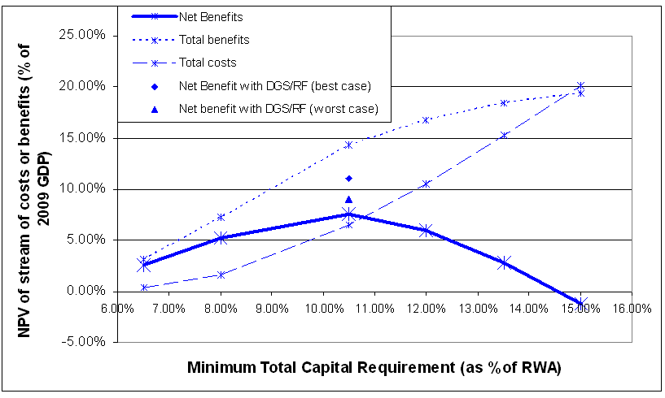
Macroeconomic cost-benefit analysis of Basel III …
Marchesi, De Lisa, Zedda, Campolongo, Cariboni
EU Report 2012
Costi e benefici - media pesata su 7 Paesi in %GDP

Slide 26
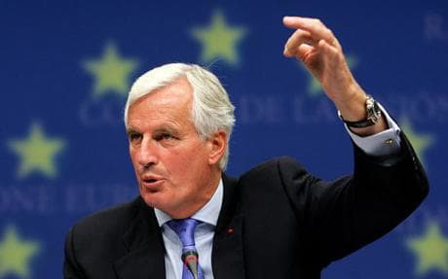
BRRD (Bail-in)
Nel maggio 2010 il Commissario Europeo Barnier dichiara:
“Non è accettabile che i contribuenti continuino a sostenere i costi dei salvataggi bancari”… ”Dobbiamo costruire un sistema che assicuri che nel futuro sia il settore bancario a pagare i costi delle sue crisi.”

Slide 27
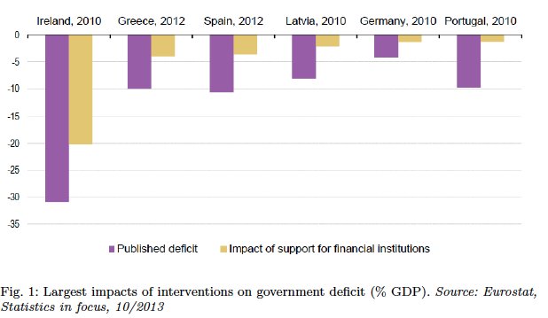
Salvare le banche costa!

Slide 28
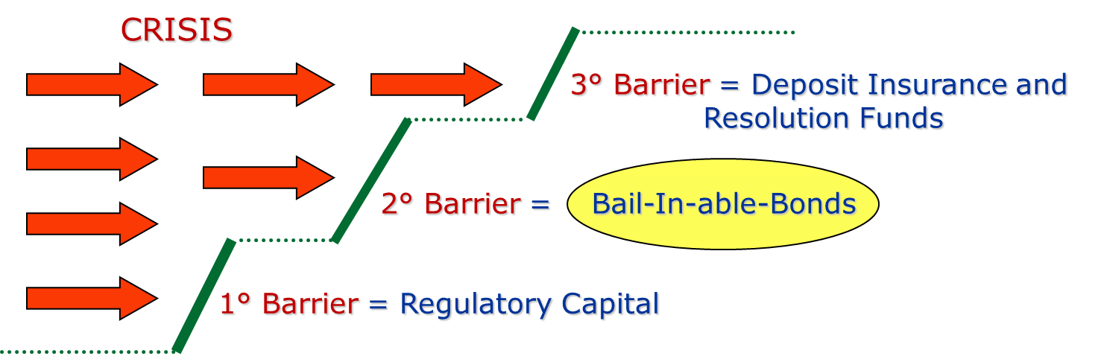
Il quadro Europeo per la gestione e risoluzione ordinata delle crisi bancarie
Un approccio a barriere multiple
3° Barrier = Systemic level
(Deposit Insurance, Resolution Funds)
1° Barrier = Individual bank level
(Capital Requirements, Conservation Buffer, SIFIs Surcharge, …)
28
Notes:
28

Slide 29



La “rete di sicurezza deve bilanciare la stabilità delle finanze pubbliche e la necessità di fondi
Sono stati per questo esplorati diversi schemi di implementazione con diverse:
Capacità di copertura delle perdite
dimensione del sistema di tutela dei depositi (DGS) e del fondo di risoluzione (RF)
Ordine di priorità degli interventi
29
Notes:
29

Slide 30
Creditor preferences
Option | Mutual | Preference | Description
1 | Y | DGS and RF | BiB absorb all losses After complete write-down DGS/RF absorb leftover losses
2 | N | No preference | DGS absorbs losses on covered deposits RF absorbs losses on interbank BiB absorb the losses on the remaining creditors
3 | Y | RF and then BiB | DGS absorbs losses on covered deposits BiB absorb the rest of the losses RF absorbs the leftover losses
4 | Y | BiB | DGS/RF absorb all losses BiB absorb leftover losses
5 | Y | No RF BiB | DGS absorbs losses on covered deposits BiB absorb all losses on the remaining creditors and DGS leftover losses
30
Notes:
30

Slide 31
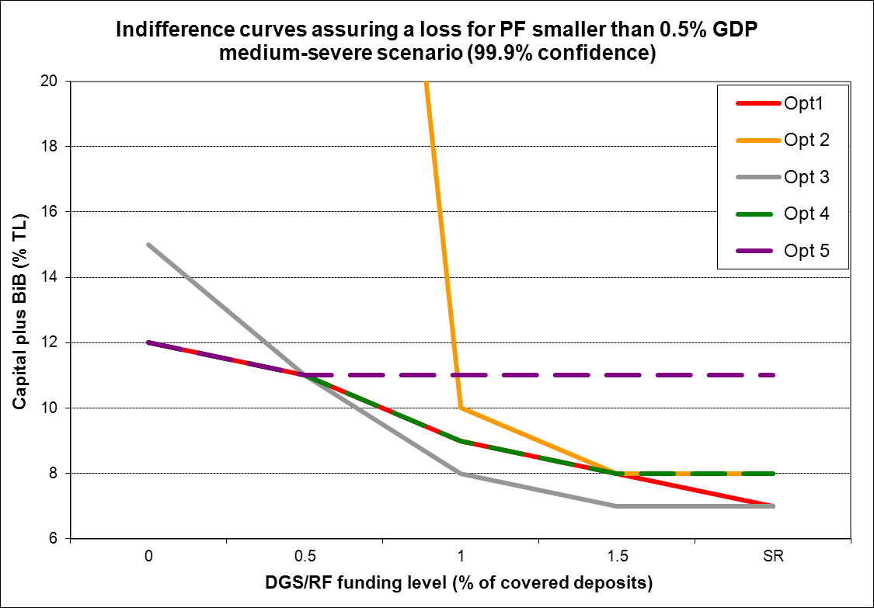
Combinazioni di DGS/RF e LAC a parità di rischio per le finanze pubbliche (0.5% of the GDP at 99.9% confidence level)
Opt Mutual Preference
1 Y DGS and RF
2 N No preference
3 Y RF and then BiB
4 Y BiB
5 Y No RF - BiB
Work in progress
3.1
3.2 4.2 5.2
5.1
4.1
5.3
5.4
1.1
5.5
1.2
2.3
1.4, 2.4, 4.4
2.5, 4.5
1.3, 4.3
3.3
Average results on 19 MS
3.4
1.5, 3.5
31
Notes:
Andiamo a leggere
31

Slide 32
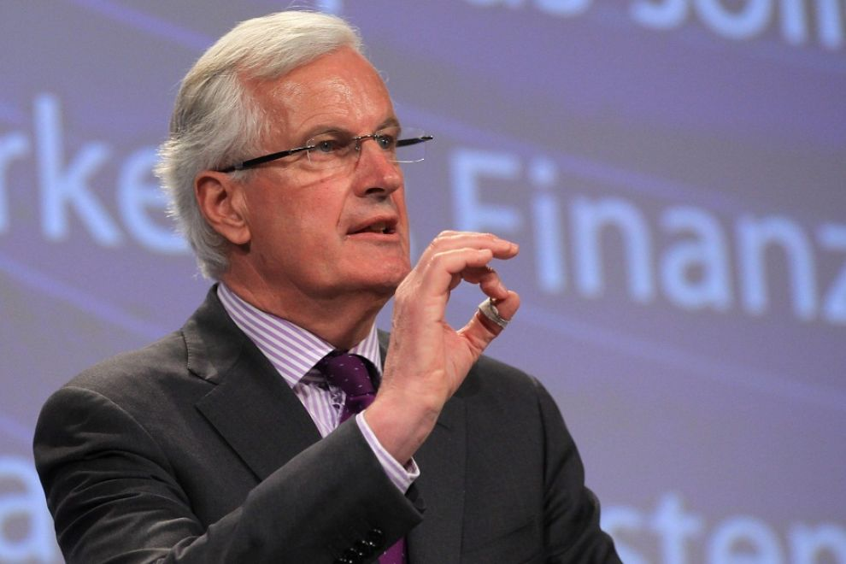
Institutional endorsement
In Aprile 2013 il Commissario Europeo Barnier, nel suo discorso ufficiale dal titolo “Come la scienza può contribuire a creare una unione bancaria che porti stabilità e crescita in Europa” dichiara che:
“la nostra proposta di un quadro europeo di risoluzione delle crisi bancarie è fondata sul modelo SYMBOL”

Slide 33
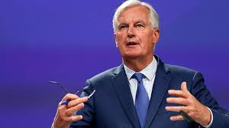
Will the bail-in break the vicious circle of banks and their sovereign?
Galliani Zedda
Computational Economics 2014
Nel dicembre 2013 l’ECOFIN trova l’accordo sul sistema unico di risoluzione delle crisi bancarie
Nella conferenza stampa, il Commissario Barnier spiega che:
“Il nuovo quadro di risoluzione delle crisi bancarie sarà fondamentale per fermare il circolo vizioso tra crisi bancarie e titoli di Stato”

Slide 34
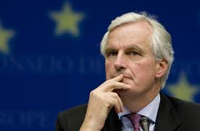
Due domande:
Esiste un rischio di circolo vizioso tra crisi bancarie e titoli di Stato?
Il bail-in sarà in grado di fermare il circolo vizioso?

Slide 35
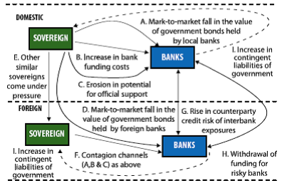
Collegamenti tra banche e titoli di Stato:
Lo schema IMF

Slide 36
Collegamenti tra banche e titoli di Stato:
Lo schema della Commissione
Bank funding
FINANCIAL STABILITY
Bank
recaps
Structural reforms
Firewalls
Break
the negative
feedback loop
SOVEREIGN DEBT
ECONOMIC GROWTH
Fiscal discipline
Differentiated fiscal consolidation & quality of public finances
® EC DG ECFIN

Slide 37
Il “circolo vizioso” tra banche e titoli di Stato:
Supporto Publico
Aumento del Deficit pubblico
Perdita di valore dei titoli di Stato
Crisi Bancaria
Shock esogeno:
- Economia debole
- Contagio internazionale
Shock esogeno:
- Speculazione
Shock esogeno:
- Spesa pubblica
- Economia debole

Slide 38

Titoli di Stato e crisi bancarie: il caso di Cipro
Da Wikipedia:
“La crisi finanziaria cipriota del 2012–2013 è la maggiore crisi finanziaria della repubblica di Cipro, legata alla esposizione delle banche cipriote verso i titoli di Stato greci”
Le stime sulla dimensione della crisi variano tra 17 e 23 bn euro
Il PIL di Cipro nel 2011 era stimato in circa 18 bn euro

Slide 39
Valore atteso delle perdite oltre il capitale minimo
(migiaia di euro e % del GDP)
 | GR | NL
Bail-in
Base scenario | 5,217 (0.0023%) | 3,813 (0.0006%)
5% haircut | 7,161 (0.0031%) | 4,580 (0.0008%)
10 % haircut | 9,909 (0.0043%) | 5,432 (0.0009%)
No Bail-in
Base scenario | 47,758,354 20.76% | 1,175,302 0.20%
5% haircut | 50,069,671 21.77% | 2,524,474 0.43%
10 % haircut | 52,376,886 22.77% | 135,390,422 22.91%

Slide 40
Variazione degli spread sui titoli di Stato (bp)
 | BE | DK | GR | NL
No contagion
Base scenario | [0.2 ; 0.4] | [0.2 ; 0.4] | [1.6 ; 3.2] | [0.2 ; 0.4]
5% haircut | [1.2 ; 2.4] | [0.2 ; 0.4] | [4.6 ; 9.2] | [0.4 ; 0.8]
10 % haircut | [3.8 ; 7.6] | [0.6 ; 1.2] | [7.8 ; 15.6] | [0.8 ; 1.6]
With contagion
Base scenario | [1.0 ; 2.0] | [1.0 ; 2.0] | [415.2 ; 830.4] | [4.0 ; 8.0]
5% haircut | [3.2 ; 6.4] | [1.2 ; 2.4] | [435.4 ; 870.8] | [8.6 ; 17.2]
10 % haircut | [10.2 ; 20.4] | [1.4 ; 2.8] | [455.4 ; 910.8] | [458.2 ; 916.4]

Slide 41
Haircuts finali
 | BE | DK | GR | NL
No contagion
Base scenario | [0.0% ; 0.0%] | [0.0% ; 0.0%] | [0.1% ; 0.3%] | [0.0% ; 0.0%]
5% haircut | [0.1% ; 0.2%] | [0.0% ; 0.0%] | [0.4% ; 0.8%] | [0.0% ; 0.1%]
10 % haircut | [0.4% ; 0.7%] | [0.1% ; 0.1%] | [0.7% ; 1.3%] | [0.1% ; 0.2%]
With contagion
Base scenario | [0.1% ; 0.2%] | [0.1% ; 0.2%] | [29.6% ; 49.8%] | [0.4% ; 0.8%]
5% haircut | [0.3% ; 0.6%] | [0.1% ; 0.2%] | [30.7% ; 51.4%] | [0.8% ; 1.6%]
10 % haircut | [1.0% ; 1.9%] | [0.1% ; 0.3%] | [31.9% ; 52.9%] | [35.2% ; 57.2%]

Slide 42
Il circolo è vizioso?
Se il sistema è abbastanza robusto (o se lo shock è limitato) la crisi viene “assorbita” dal sistema
Se invece il sistema è debole (o lo shock abbastanza forte) la crisi viene amplificata dal sistema, e non può essere risolta senza interventi esterni
Il Bail-in è uno strumento efficace per fermare il circolo vizioso tra crisi bancarie e instabilità delle finanze pubbliche

Slide 43
l’approccio
“Leave-One-Out”
Uno dei problemi fondamentali emersi dopo la recente crisi finanziaria riguarda la misurazione del livello di rischio associato ai sistemi bancari.
Più specificamente, ci si chiede:
Come si può misurare la contribuzione di ogni singola banca (o gruppo bancario) al rischio sistemico?
Quali variabili determinano il livello di contribuzione al rischio sistemico?

Slide 44


LOO e sistemi bancari
Riferito al sistema bancario, il metodo leave-one-out misura la differenza tra:
La performance del sistema completo
e
La performance del sistema quando una banca è isolata, ossia non connessa al resto del sistema.

Slide 45
Formule
Possiamo fare una ulteriore specificazione:
  L - L(h) = L_{h} + Sys_{h}
  L: Perdita stimata per il sistema completo
  L(h): Perdita stimata escludendo la banca h
  L_{h}: Perdita stimata della banca h singola
  Sys_{h}: contribuzione al contagio della banca h

Slide 46


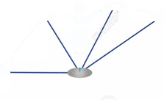
Leave-One-Out
  L = L(h) + L_{h} + Sys_{h}
=
+
  +

Slide 47
Contribuzione al contagio
  Sys_{h} = L-(L(h)+L_{h})
  Sys_{h} is è la perdita marginale attesa per il sistema quando la banca h è parte del sistema, e dà conto della capacità della banca di indurre o trasmettere crisi al sistema.
  Il suo valore è tipicamente positivo, e maggiore è il suo valore, maggiore il rischio portato al sistema dalla banca considerata.
  Esistono comunque casi nei quali Sys_{h} risulta negativo, e ciò segnala un effetto barriera svolto dalla banca nel sistema.

Slide 48
Contribuzioni unitarie LOO per livello di probabilità della crisi
contribuzione unitaria LOO | Almeno un default | 99.90% | 99.95% | 99.99%
Banca 1 | 3.21 | 3.38 | 3.29 | 7.17
Banca 2 | -5.15 | -6.61 | -9.41 | -22.46
Banca 3 | 10.14 | 13.05 | 15.75 | 33.72
Banca 4 | 4.71 | 4.44 | 4.08 | 9.84
Banca 5 | 5.37 | 6.64 | 7.25 | 9.72
Banca 6 | 2.60 | 3.58 | 7.20 | 18.97
Banca 7 | 1.64 | 2.27 | 4.69 | 14.17
Banca 8 | 4.28 | 5.75 | 9.84 | 20.02
Banca 9 | 2.12 | 2.89 | 5.30 | 10.43
Media pesata | 2.8 | 3.78 | 6.78 | 16.22

Slide 49
Contribuzione unitaria al rischio componente “contagio” coefficienti stimati e significatività
 | Sys_{h}*/TA 99.90% |  | Sys_{h}*/TA 99.95% |  | Sys_{h}*/TA 99.99% |  | Sys_{h}*/TA 99.999%
const | -0.0302 |  | -0.0553 |  | -0.3797 |  | -1.4213 | *
Ln (TA) | 0.0032 |  | 0.0058 |  | 0.0404 |  | 0.1444 | *
Ln (TA)sqr | -0.0001 |  | -0.0002 |  | -0.0011 |  | -0.0036 | *
TRC/TA | -0.1074 | *** | -0.1854 | *** | -0.4309 | *** | -0.8289 | ***
RWA/TA | 0.0028 |  | 0.0043 |  | 0.0128 |  | 0.0782 | *
IB_A/TA | 0.0625 | *** | 0.1113 | *** | 0.3078 | *** | 0.7512 | ***
IB_D/TA | 0.0159 | ** | 0.0285 | ** | 0.0756 | ** | -0.172 | ***
R² | 0.515 |  | 0.525 |  | 0.588 |  | 0.705

Slide 50
Regolamentazione
Macroprudenziale
Come indicato da Caruana (2010), l’obiettivo delle politiche macroprudenziali e di ridurre il rischio sistemico gestendo esplicitamente:
  Le interconnessioni tra istituzioni finanziarie e le loro esposizioni a rischi comuni (dimensione trasversale);
  La prociclicità del sistema finanziario (dimensione temporale)

Slide 51
Regolamentazione Macroprudenziale: dimensione trasversale
La componente “contagio” del Loo misura gli effetti delle esposizioni interbancarie sulla rischiosità del sistema;
Indica che le contribuzioni al rischio sono diverse per crisi di diversa gravità;

Slide 52
Regolamentazione Macroprudenziale : dimensione temporale
Kahou et al (2016): per programmare buffer di capitale anticiclici efficienti ci si deve basare su:
“un indicatore (o un set di indicatori) che misurino l’accumulazione di vulnerabilità e gli sbilanci del settore finanziario prima che la crisi si materializzi”

Slide 53
Evoluzione di alcune misure di contribuzione al rischio, 2011=100

